Slide 1
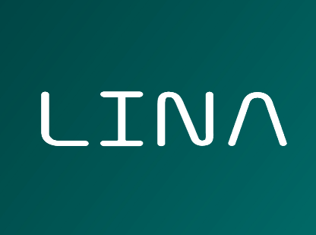

Duvidas ao entrar no Trello?
Saiba como logar e funções básicas

Slide 2
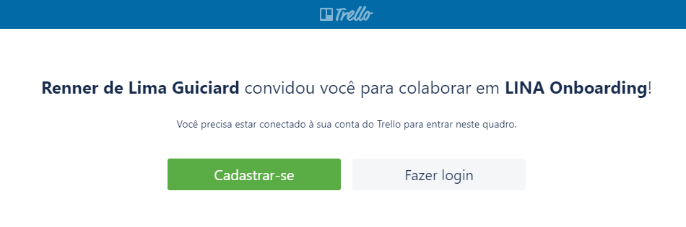

Slide 3
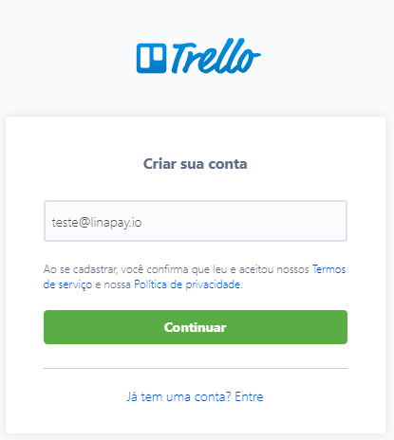
Digite seu e-mail Lina
Digite seu e-mail Lina

Slide 5
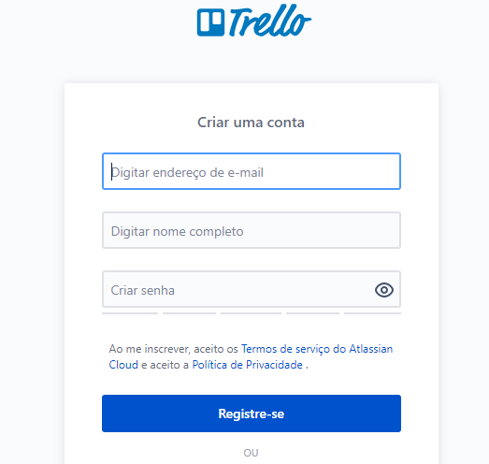
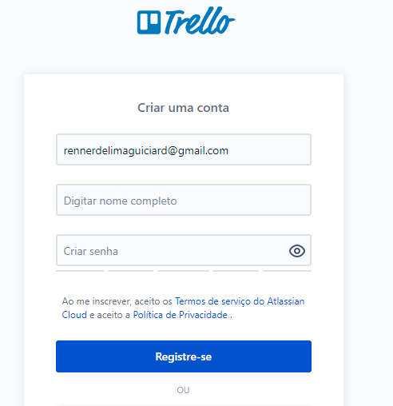
E-mail Lina
Nome e sobrenome
Crie senha ao Trello

Slide 6
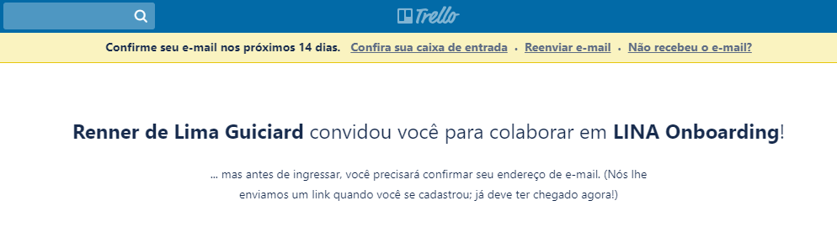

Slide 7
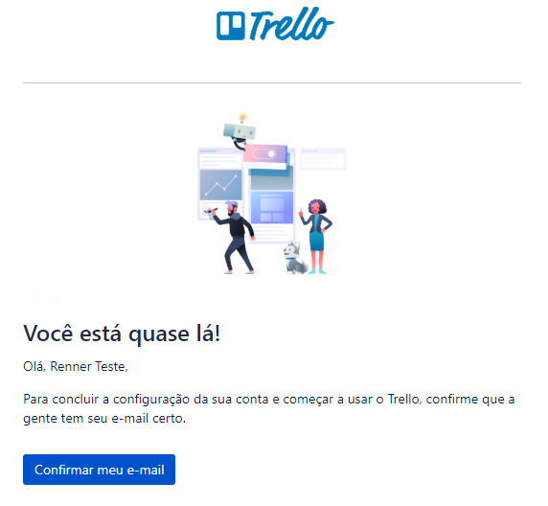

Slide 8
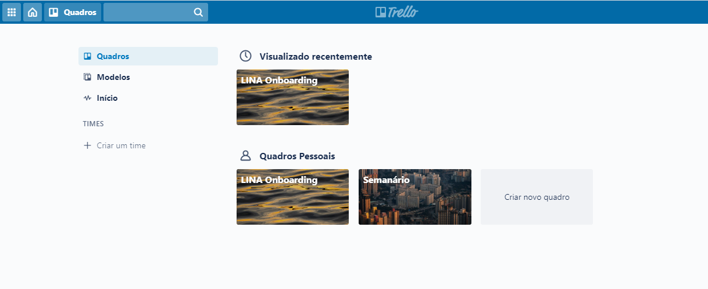

Trello habilitado

Slide 9

Mesmo seguindo o passo a passo e não tenha conseguido acesso a ferramenta, entre em contato via e-mail: renner@linapay.io com o assunto “Suporte ao Trello”

